Slide 1


Slide 2


¡Bienvenidos!
Presentación: video bienvenida
Explicación: ¿en qué consiste el curso? Metodología, perfilamiento.
Herramientas.
Classroom.
Dinámica de sesiones.
Temáticas.
Grupo de apoyo mentoría. Material de Apoyo

Slide 3
Herramientas
Editor de Código: VSCode
Classroom.
Terminal.
Git.
NodeJS

Slide 4



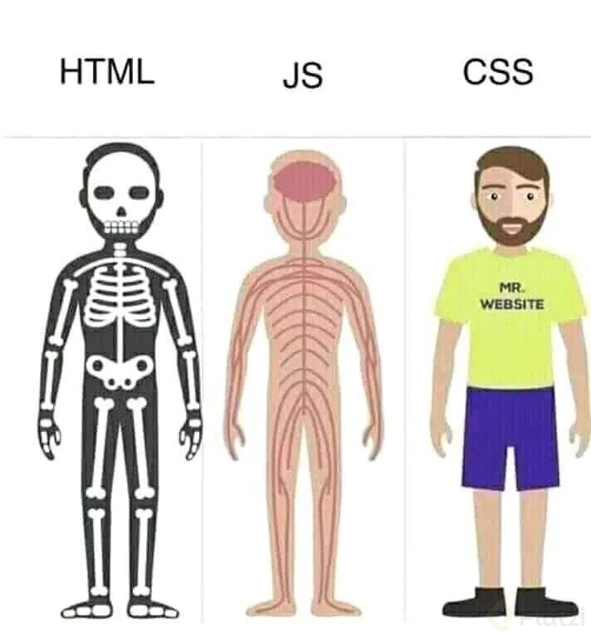

Temáticas
Fundamentos del mundo Web
Git y Github
HTML, CSS y JS

Slide 5
Para recordar…
Resolver los cuestionarios asignados antes de la siguiente sesión, así sabremos que adquieres conocimiento y habilidades.
Resolver la misión asignada para fortalecer los conocimientos y habilidades que has adquirido.

Slide 6
¡Ánimo!
Todo gran viaje comienza con un simple paso…
Un senior es un junior que nunca se rinde.
Confíen en el proceso.

Slide 7

Bienvenido a bordo :)

